Slide 1
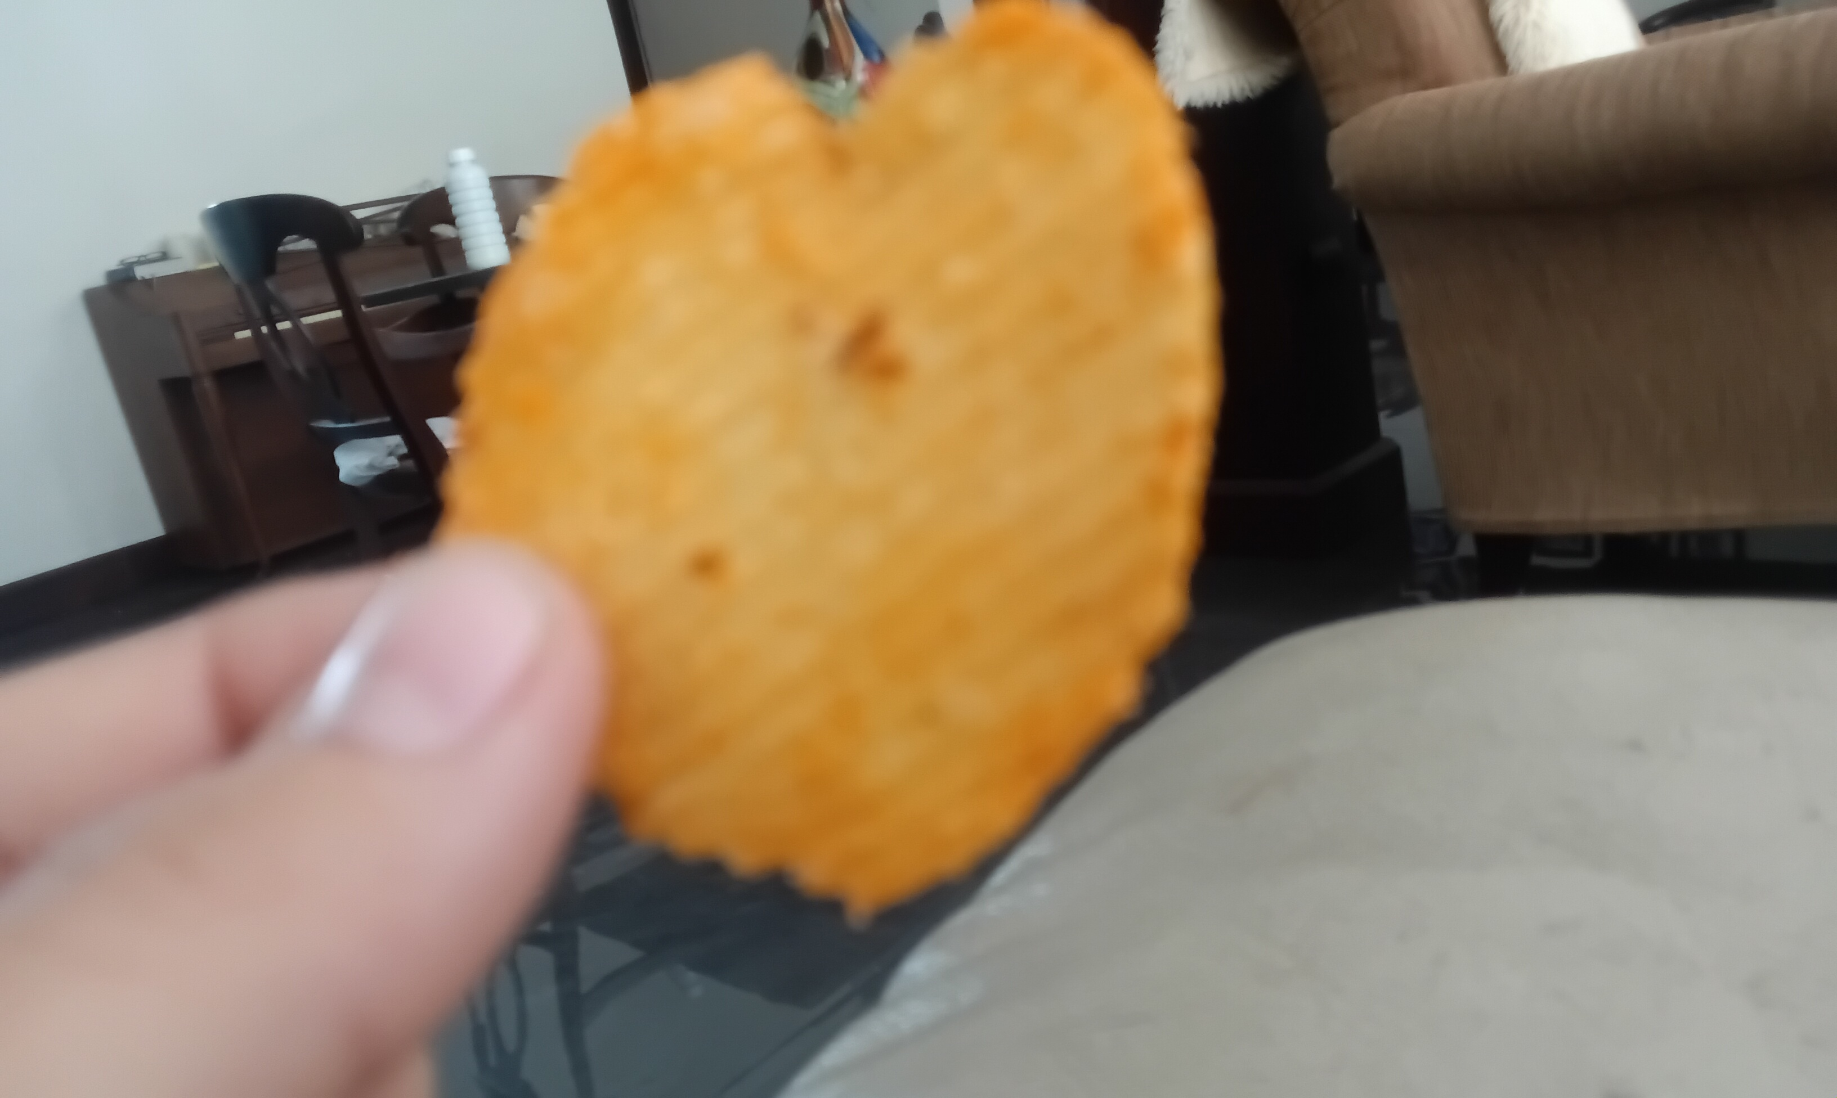







Mi materia favorita
De julian borquez ibarra
INGLES

Slide 2
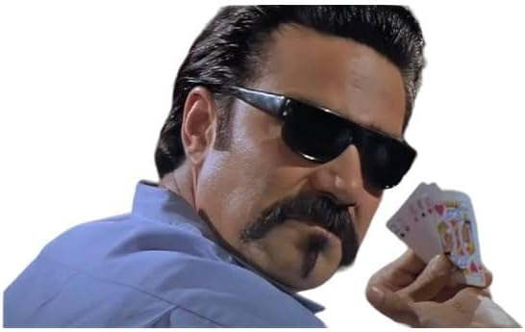
Por que es mi favorita
Es mi materia favorita por que casi toca mi familia habla inglés además siempre e querido hablar inglés es como un lenguaje más ``elegante``
Elegancia >:3

Slide 3
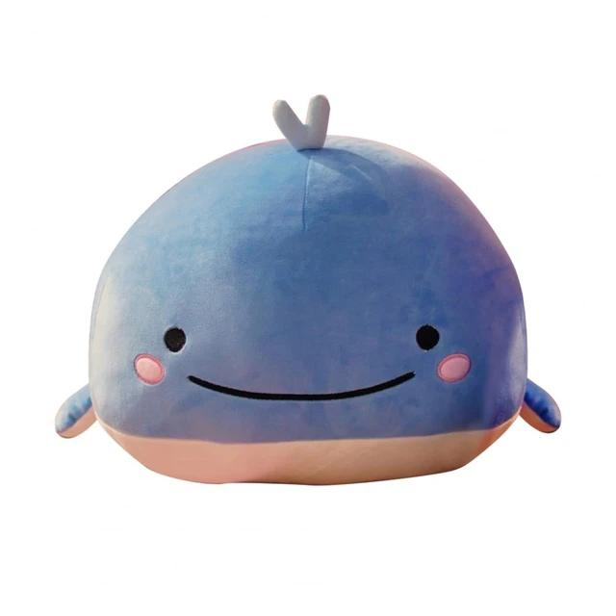
Actividades en clase
Habeces nos ponen a hacer proyectos sobre como el último o trato sobre animales en peligro mi equipo y yo hablamos sobre la ballena azul

Slide 4
Eso fue todo >:3
De julian borquez ibarra

